Slide 1

Gianmarco Moresi

Slide 2
Che cos’è HouseBreak?
HouseBreak è un’avventura testuale ambientata in una casa, dove il giocatore sarà un ex agente Federale rapito durante la spesa al supermarket, perché conosce informazioni segrete e potrebbe essere una minaccia per il governo.
Il giocatore dovrà utilizzare l'astuzia per aggirare i nemici che incontrerà, ma dovrà stare attento perché sono armati fino ai denti.
Gianmarco Moresi

Slide 3
Che cos’è HouseBreak?
Il giocatore si risveglierà in una stanza buia e fredda, dovrà cercare a tutti i costi di liberarsi e scappare.
Buona fortuna!
Gianmarco Moresi

Slide 4
Servizi offerti
Il gioco permette di giocare in modalità GUEST senza avere un account registrato online, ma durante il corso dell’avventura non potrà salvare la partita.
Il giocatore che decide di registrarsi online potrà usufruire dei seguenti servizi:
  Salvataggi illimitati all’interno del database
  Possibilità di giocare online con un amico (prossimo rilascio)
Gianmarco Moresi

Slide 5
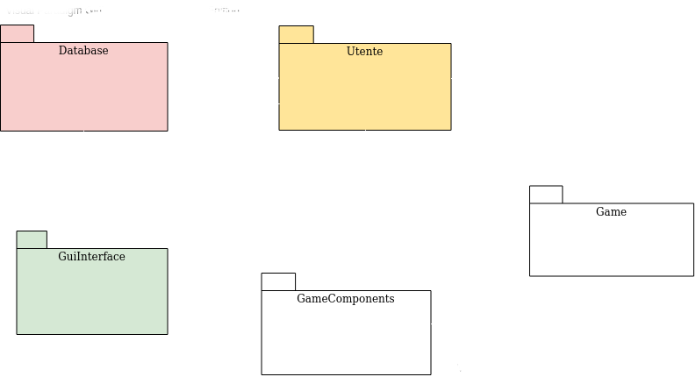
Package Diagram
Gianmarco Moresi

Slide 6
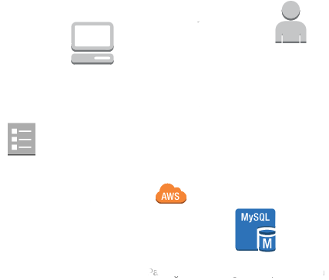
Database
Gianmarco Moresi

Slide 7
Diagramma delle classi
Gianmarco Moresi

